Slide 1

শুভেচ্ছা

Slide 2
পরিচিতি
মো: শহিদুল ইসলাম
সহকারী শিক্ষক (কম্পিউটার)
বোনারপাড়া বালিকা উচ্চ বিদ্যালয় ও কলেজ
Email:shehidul77@gmail.com
সাঘাটা,গাইবান্ধা।
শ্রেনিঃ ৭ম
বিষয়ঃ বাংলা ১ম
অধ্যায়ঃ ৫ম
সময়ঃ ৫০ মিনিট

Slide 3
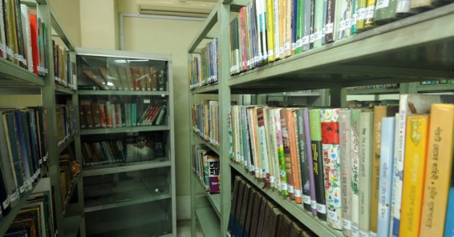
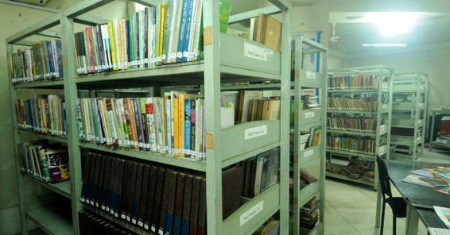
লাইব্রেরি
মোতাহার হোসেন চৌধুরী

Slide 4
জন্ম ১৯০৩ সালে নোয়াখালী জেলার কাঞ্চন পুরে জন্ম গ্রহণ করেন ।
দুটি অনুবাদ গ্রন্থ হলো সুখ ও সভ্যতা
মৃত্যু ১৯৫৬ সালে তিনি পড়লো গমন করেন।
মোতাহার হোসেন চৌধুরী

Slide 5
শিখনফল
এই পাঠ শেষে শিক্ষার্থীরা---
 লাইব্রেরি সম্পর্কে বলতে পারবে।
ব্যক্তি গত জীবনে লাইব্রেরীর প্রয়োজনীয়তা ব্যাখ্যা করতে
পারবে।
সমাজ জীবনে লাইব্রেরীর গুরুত্ব বিশ্লেষণ করতে পারবে।

Slide 6
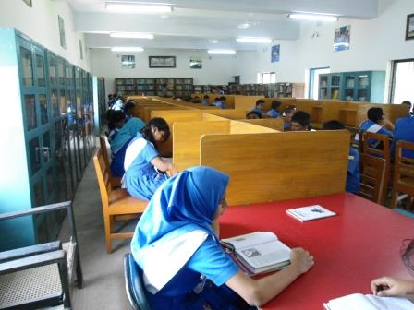
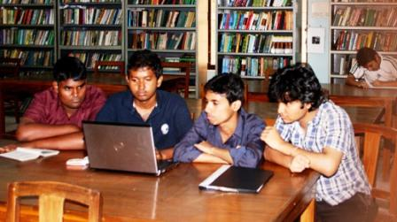
লাইব্রেরি থেকে বই পরছে ছাত্ররা।
লাইব্রেরিতে বিভিন্ন ধরনের বই আছে ।

Slide 7
দলীয় কাজ
 সামাজিক জীবনে লাইব্রেরীর ভুমিকা বর্ণনা কর।

Slide 8
মূল্যায়ন
 লাইব্রেরী কত প্রকার কি কি ?
 লাইব্রেরি বলতে কি বুঝ ?
ব্যক্তিগত ও পারিবারিক লাইব্রেরী কি ভাবে গড়ে
ওঠে ?

Slide 9
বাড়ির কাজ
লাইব্রেরীর ছবি অঙ্কন করে বই এর তালিকা তৈরী কর।

Slide 10

ধন্যবাদ

